Slide 1
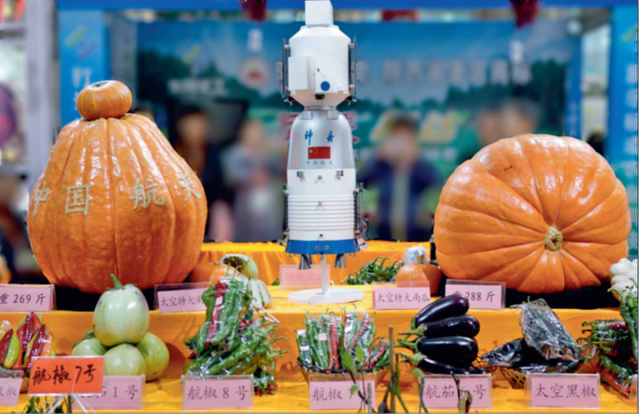
第5章 基因突变及其他变异
第1节 基因突变和基因重组
（第1课时）

Slide 2
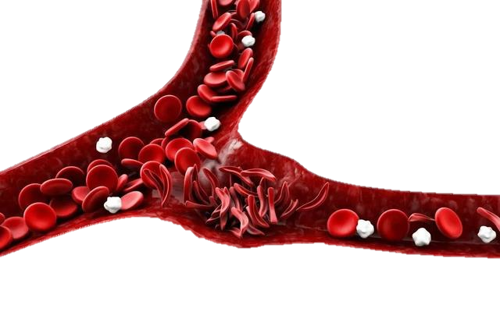
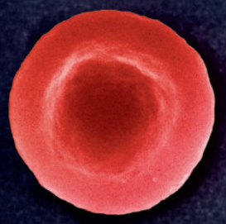
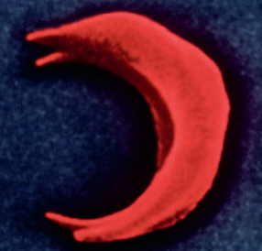
一、基因突变的实例
实例1：镰状细胞贫血(也叫镰刀型细胞贫血症)是一种遗传病。正常人的红细胞是中央微凹的圆饼状，而镰状细胞贫血患者的红细胞却是弯曲的镰刀状。
正常红细胞
镰状细胞不灵活，不容易改变形状，许多穿过血管时会破裂，使人患溶血性贫血，严重时会导致死亡

Slide 3
一、基因突变的实例
直接病因：
血红蛋白特定位置上的谷氨酸被缬氨酸取代，导致血红蛋白结构异常。
根本病因？
正常血红蛋白部分氨基酸序列
缬氨酸
组氨酸
亮氨酸
苏氨酸
脯氨酸
谷氨酸
谷氨酸
赖氨酸
异常血红蛋白部分氨基酸序列
缬氨酸
组氨酸
亮氨酸
苏氨酸
脯氨酸
缬氨酸
谷氨酸
赖氨酸

Slide 4

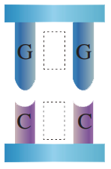
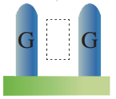
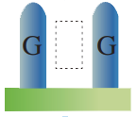
一、基因突变的实例
T
根本病因：
DNA
基因中碱基对的替换。
A
转录
想一想这种疾病能否遗传?怎样遗传?
mRNA
能。亲代通过生殖过程把基因传给子代。
A
U
翻译
血红蛋白
谷氨酸
缬氨酸
正常
异常

Slide 5
一、基因突变的实例
思考：碱基对替换一定会导致蛋白质的结构改变吗？
正常
碱基对替换
··· A T C C G C ···
··· A T T C G C···
DNA
··· T A G G C G ···
··· T A A G C G···
···A U C C G C···
··· A U U C G C···
mRNA
异亮氨酸
精氨酸
异亮氨酸
精氨酸
碱基对替换后，氨基酸可能改变，也可能不改变。

Slide 6
一、基因突变的实例
思考：如果基因发生碱基的增添或缺失，氨基酸序列是否也会改变？
正常
碱基对增添（1对）
碱基对缺失（1对）
A T C C G C ···
A G T C C G C ···
A C C G C ···
DNA
T A G G C G ···
T C A G G C G ···
T G G C G ···
mRNA
A U C C G C ···
A G U C C G C···
A C C G C ···
异亮氨酸
精氨酸
丝氨酸
脯氨酸
苏氨酸
丙氨酸
碱基对的增添或缺失，会影响插入位置后的序列。

Slide 7
一、基因突变的实例
1、基因突变的概念：
DNA分子中发生碱基的替换、增添或缺失，而引起的基因碱基序列的改变。
基因1
基因2
基因3
基因4
若发生在基因间区不属于基因突变

Slide 8
思考：基因突变一定会引起生物性状的改变吗？
1.基因突变后形成的密码子与原密码子决定的是同一种氨基酸。
2.基因突变若为隐性突变，如AA→Aa，不会导致性状的改变。
3.性状表现是遗传基因和环境因素共同作用的结果，在某些环境条件下，改变了的基因可能并不会在性状上表现出来。

Slide 9


一、基因突变的实例
2、基因突变的时间：
主要发生在细胞分裂前的间期。
（1）减数分裂I前的间期
随配子遗传给后代
（2）发生在有丝分裂前的间期
体细胞中，一般不能遗传
注意：有些植物的体细胞发生基因突变，可通过无性生殖遗传

Slide 10
一、基因突变的实例
3、基因突变的观察：
分子水平的改变，无法在显微镜下观察。
注意：镰状细胞贫血可以通过观察红细胞的形态是否变化，进而推测是否发生基因突变。
T
A

Slide 11



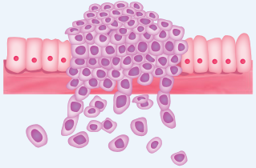
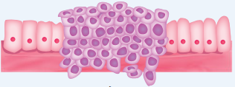

一、基因突变的实例
实例2：细胞的癌变。癌症是威胁人类健康最严重的疾病之一。细胞的癌变与基因突变有关吗？
正常结肠上皮细胞
抑癌基因Ⅰ突变
原癌基因突变
癌细胞
抑癌基因Ⅲ突变
抑癌基因Ⅱ突变

Slide 12

一、基因突变的实例
1、癌变的原因：
原癌基因和抑癌基因突变。
表达的蛋白质是细胞正常的生长和增殖所必需
表达的蛋白质能抑制细胞的生长和增殖，或者促进细胞凋亡
正常
正常
人和动物细胞中的DNA上本来就存在与癌变相关的基因
原癌基因
抑癌基因
突变或过量表达
突变
相应的蛋白质活性过强
可能引起细胞癌变
相应蛋白质活性减弱或失去活性

Slide 13
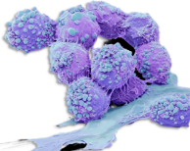
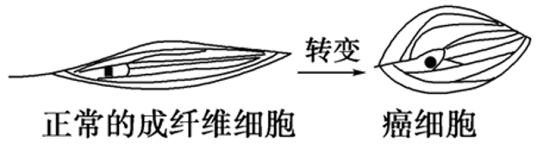
一、基因突变的实例
2、癌细胞的特征：
◇能够无限增殖;
◇形态结构发生显著变化;
◇细胞膜上的糖蛋白等物质减少，细胞之间的黏着性显著降低，容易在体内分散和转移，等等。

Slide 14
二、基因突变的原因
基因突变是如何产生的呢?
1927年，美国遗传学家缪勒发现
X射线照射
果蝇
后代发生突变的个体数大大增加
同年，又有科学家
X射线和Y射线照射
玉米和大麦的种子
射线能提高突变率

Slide 15
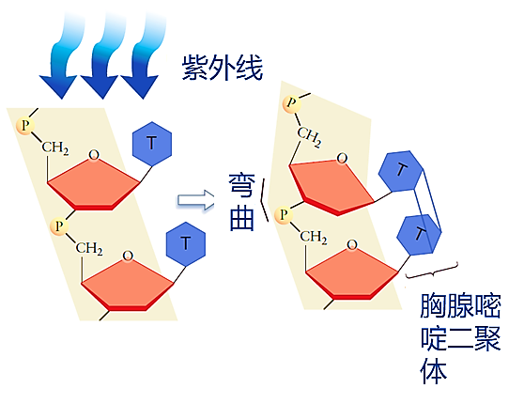
二、基因突变的原因
◆诱发突变的外因：
物理因素
紫外线，X射线及其他辐射能损伤DNA；
化学因素
亚硝酸盐、碱基类似物等能改变核酸的碱基；
生物因素
某些病毒如Rous肉瘤病毒的遗传物质能影响宿主细胞DNA；
◆内因：在没有这些外来因素的影响时，基因突变也会由于DNA复制偶尔发生错误等原因自发产生。

Slide 16
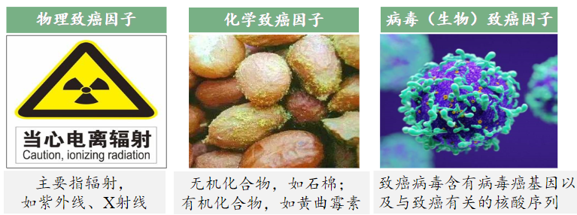
癌症的预防：
远离致癌因子，保持良好的心理状态，养成健康的生活方式。

Slide 17
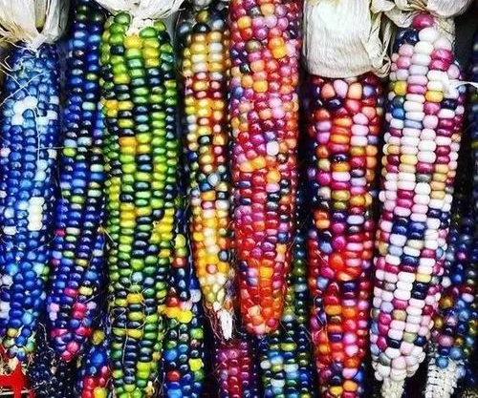

诱变育种
运用物理的或者化学的手段处理萌发的种子和幼苗，诱发基因突变，从中选出需要的突变个体，然后进行培育推广。
【萌发的种子或者幼苗有丝分裂旺盛，基因突变主要发生在DNA复制】
举例：太空椒、青霉素高产菌株
优缺点
优点：
缺点：
提高突变率，创造生物新品种。
需大量处理实验材料。

Slide 18
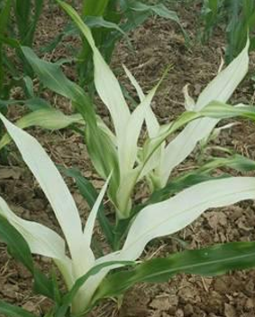
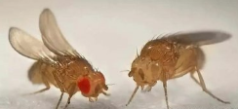
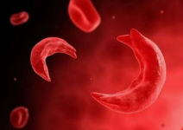
三、基因突变的特点
◆普遍性：
在生物界中普遍存在，病毒、原核生物、真核生物都会发生基因突变

Slide 19
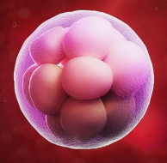
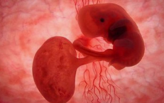
三、基因突变的特点
◆随机性：
可以发生在生物个体发育的任何时期、细胞内不同的DNA分子上和同一个DNA分子的不同部位
Notes:
19

Slide 20




三、基因突变的特点
◆不定向性：
一个基因可以发生不同的突变，产生一个以上的等位基因
a1
A
a2
a3
Notes:
20

Slide 21
三、基因突变的特点
◆低频性：
在自然状态下，基因突变的频率很低
基 因 | 突变率
大肠杆菌组氨酸缺陷型基因 | 2×10⁻⁶
果蝇的白眼基因 | 4×10⁻⁵
果蝇的褐眼基因 | 3×10⁻⁵
玉米的皱缩基因 | 1×10⁻⁶
小鼠的白化基因 | 1×10⁻⁵
人类色盲基因 | 3×10⁻⁵
Notes:
21

